Slide 1
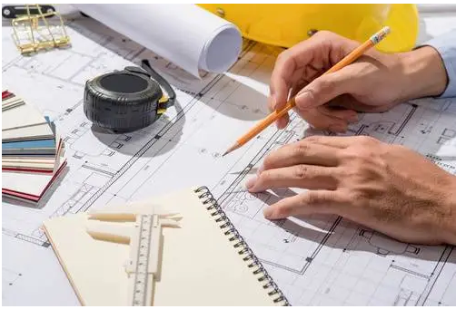
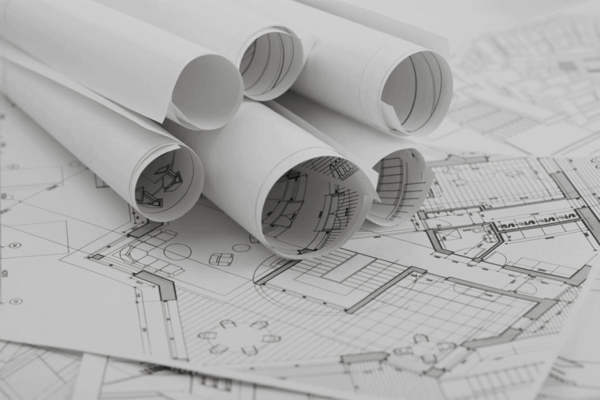
Les dessins de bâtiments:
Université de Jijel
Dr:
Bourouaiah. W
Partie1:
Dessin d’architecture
et de génie civil
Dessin technique Appliqué

Slide 2
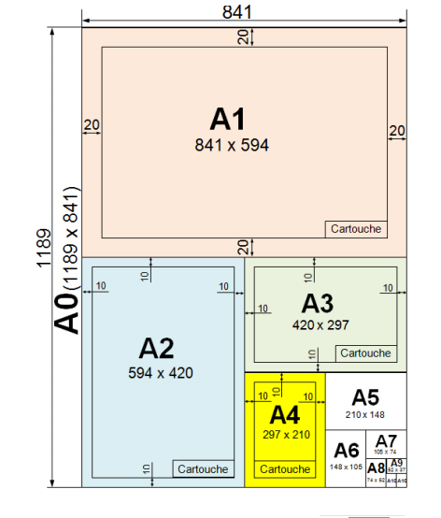
1- DÉFINITION :
Le dessin technique est le langage de la communication technique entre les différents intervenants des secteurs industriels. Il permet de représenter graphiquement ou schématiquement un objet technique.
2- LES FORMATS :
Les dessins techniques sont représentés sur des feuilles (réelles ou virtuelles) de dimensions normalisées appelées : FORMATS

Slide 3
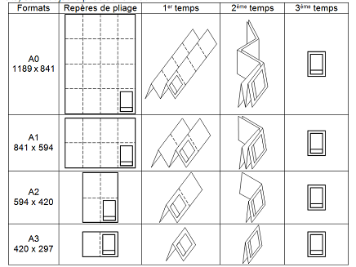
3- Pliage des formats :
Le pliage des formats à pour but de faciliter :
un archivage et un classement plus aisé.
une cohérence de la présentation générale facilitant la consultation.
Les dessins (formats) sont toujours pliés au format A4.
Le pliage à deux sens d’orientations :

Slide 4
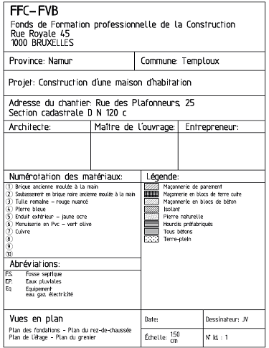
4- LES ÉLÉMENTS PERMANENTS :
LE CADRE :
- Il se situe à 10 mm du bord de la feuille pour les formats courants: (A4, A3, A2).
- Il se situe à 20 mm du bord de la feuille pour les formats courants: (A1, A0).
CARTOUCHE :
Le cartouche généralement accolé au cadre, est disposé en bas à droite. Il y figure tous les renseignements nécessaires à l’identification et l’exploitation du document.
Exemple d’un cartouche

Slide 5
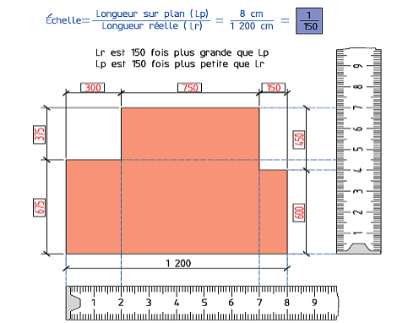
5- L’ÉCHELLE :
L’échelle d’un dessin est le rapport entre les dimensions dessinées et les dimensions réelles de l’objet.

Slide 6
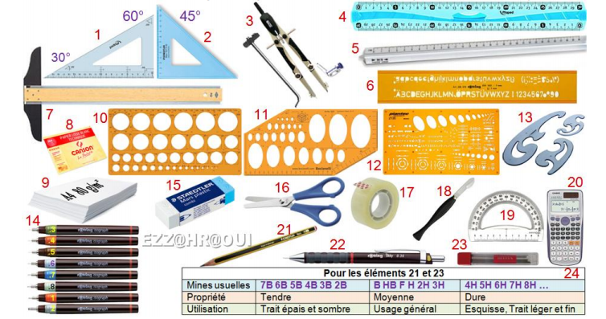
6- MATÉRIELS DE BASE:

Slide 7
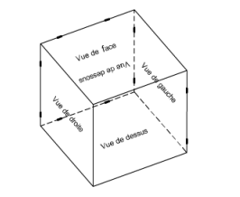
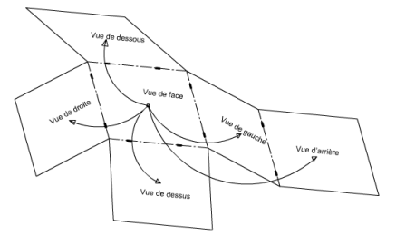
Le cube de projection:
C'est un procédé qui permet d'expliquer le nom et la position des différentes mises en plan (projections orthogonales) d 'un objet qui est en 3dimensions.

Slide 8
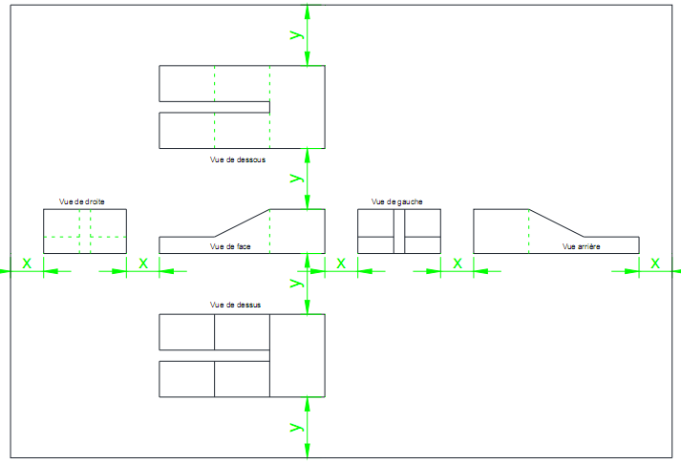
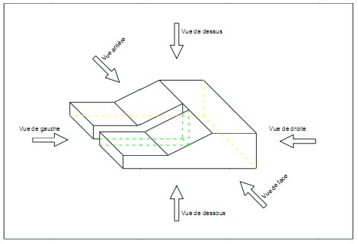
Disposition des vues :

Slide 9
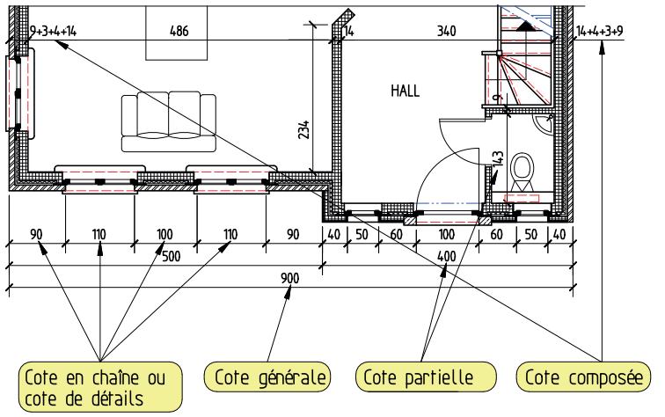
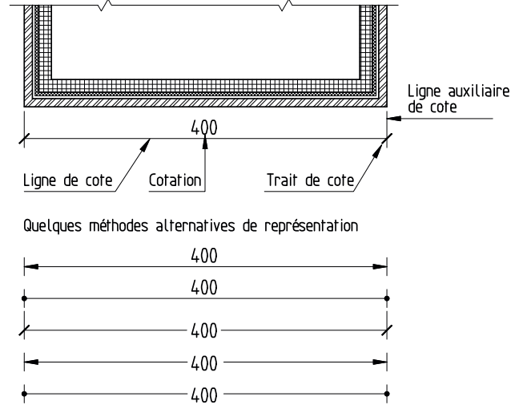
Représentation et emplacement d’une cote
La cotation:
Types de cotes
Les cotes reprises sur les plans de construction sont de 4 types.
1. les cotes en chaîne ou cotes de détails indiquent les dimensions des divers éléments de construction;
2. les cotes partielles donnent la somme des dimensions de différentes cotes de détails ainsi que les dimensions d’un espace ou d’une pièce;
3. la cote générale donne la dimension globale d’un élément de construction. Elle doit toujours être égale à la somme des cotes de détails ou à la somme des cotes partielles.
4. la cote composée donne les différentes cotes d’un élément de construction, p. ex. les cotes d’un mur creux.
Les lignes de cote doivent être parallèles à l’élément de construction et en être éloignées de 7 mm.
- Une ligne de cote consiste en un trait droit qui traverse tout le dessin.
- L’unité de mesure est généralement le cm.
- La cote doit être positionnée de manière à être facile à lire depuis la droite et depuis le bas.

Slide 10
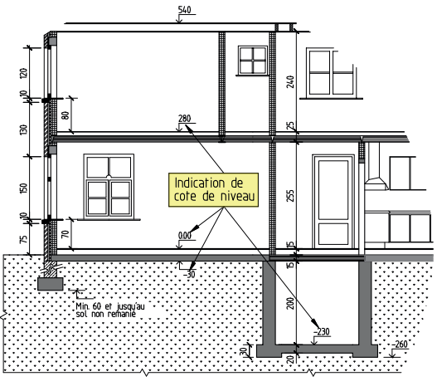
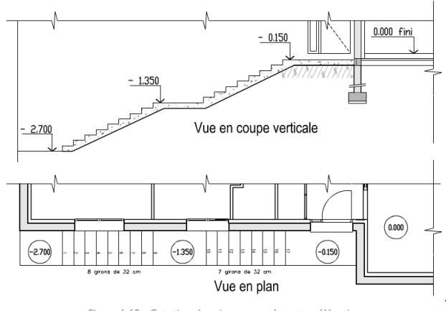
Cotes de niveau:
Une cote de niveau part toujours d’un niveau de référence, également appelé niveau 0.
Toutes les cotes situées au-dessus de ce niveau de référence sont des valeurs positives et les cotes situées en dessous du niveau de référence sont négatives.

Slide 11
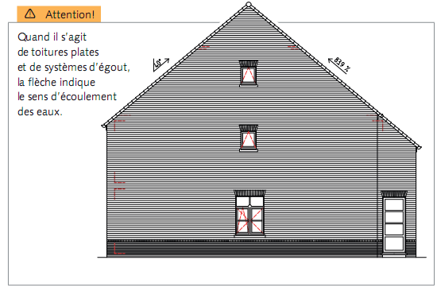
Cotation des pentes:
Un angle de pente est indiqué en degrés (°) ou en pourcent (%). La ﬂèche est orientée vers le point le plus haut. Cette représentation s’applique aux toitures à versants, aux plans inclinés, aux talus et aux escaliers.

Slide 12
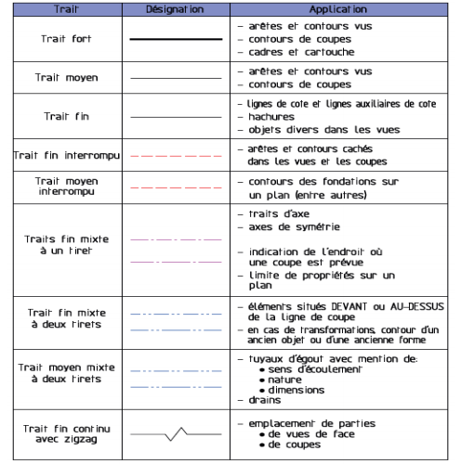
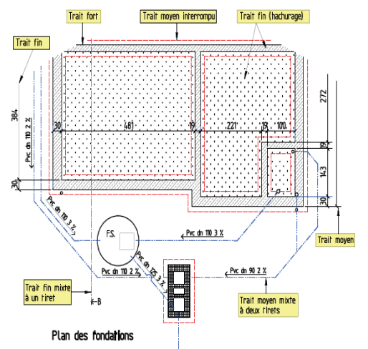
les traits :

Slide 13
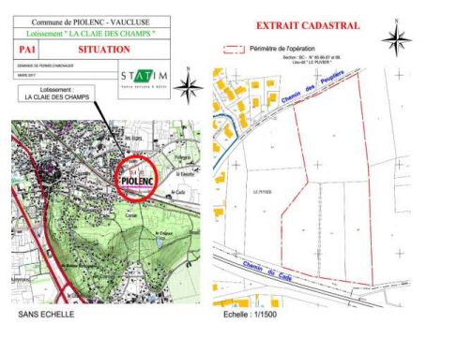
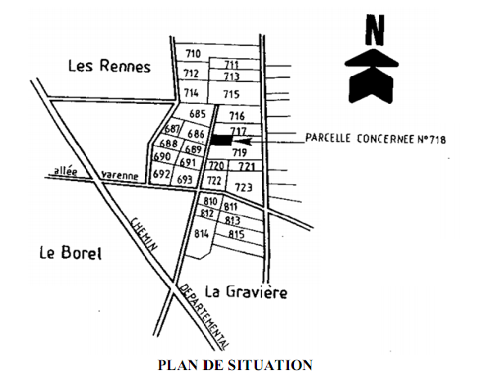
1- Le plan de situation:
Echelles utilisées : 1/2000 et 1/5000.
Il s’agit d’un dessin qui situe le terrain à bâtir (parcelle ou lot) dans le village ou dans la commune. La position du Nord géographique est précisée sur ce plan.

Slide 14
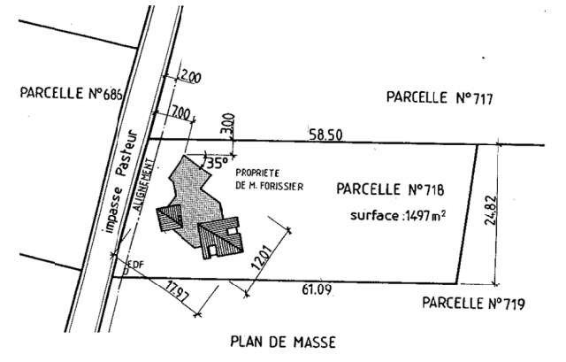
2- Le plan de masse :
Echelles utilisées : 1/200 et 1/500.
Il s’agit d’un dessin qui définit la position de l’habitation sur le terrain.

Slide 15
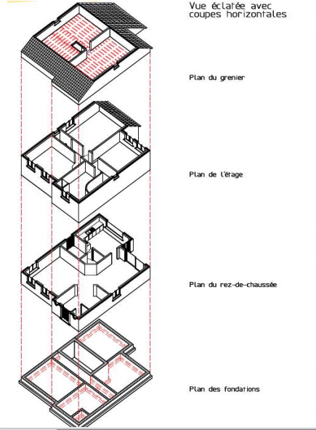
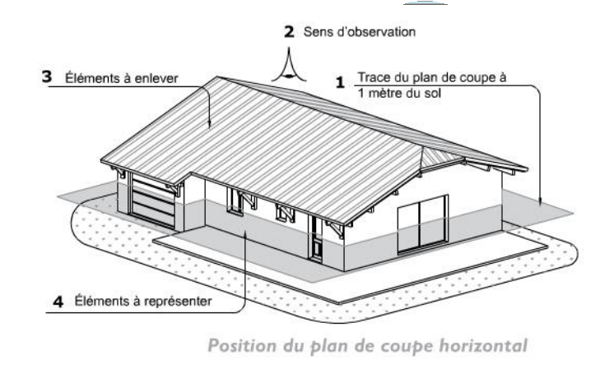
3- Les vues en plan / les coupes horizontales:

Slide 16
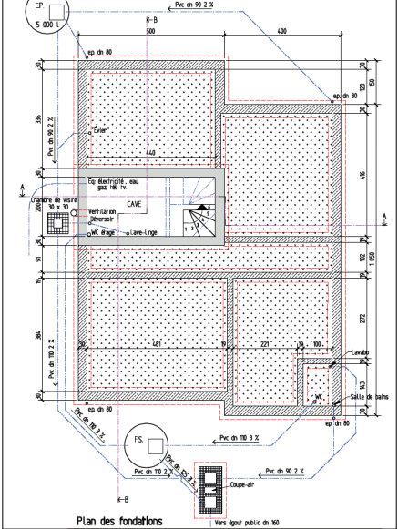
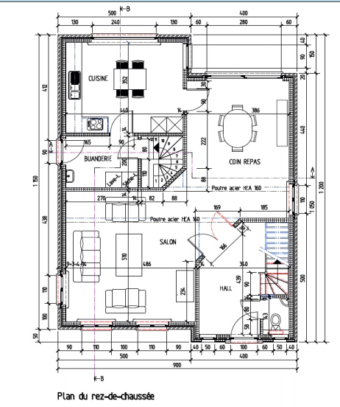

Slide 17
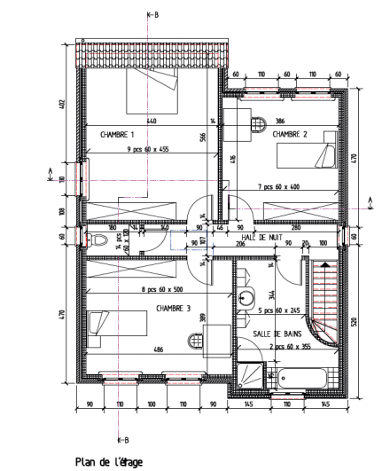
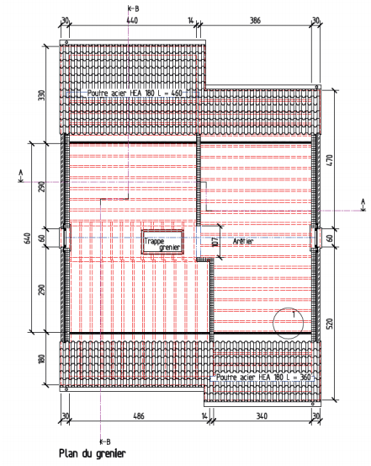

Slide 18
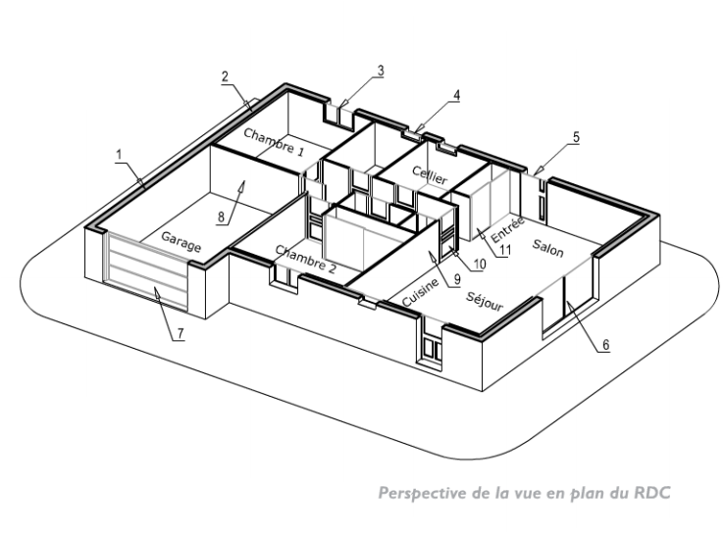
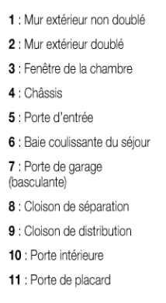
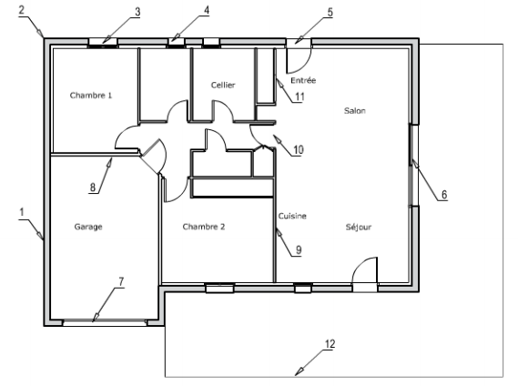

Slide 19
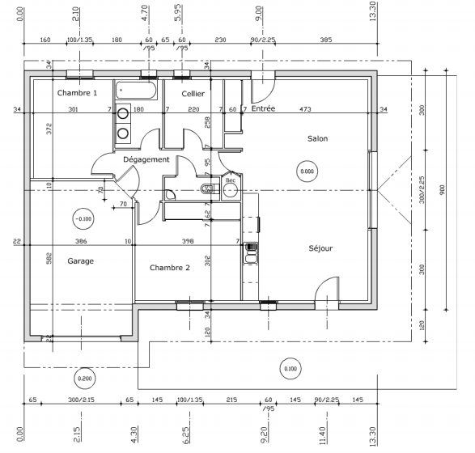
Cotation de la vue en plan

Slide 20
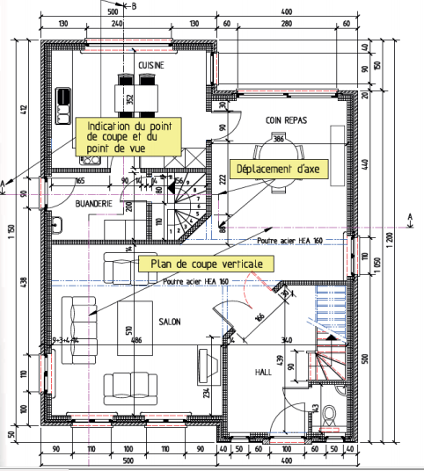
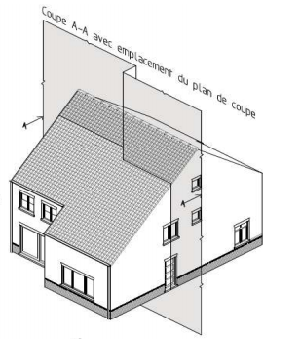
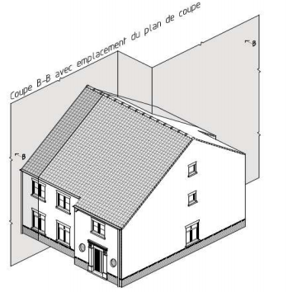
3- les coupes verticales :
En dessin de bâtiment, une coupe est une coupe verticale exécutée de la base des fondations au faîtage de la toiture.
Coupe A-A
Coupe B-B

Slide 21
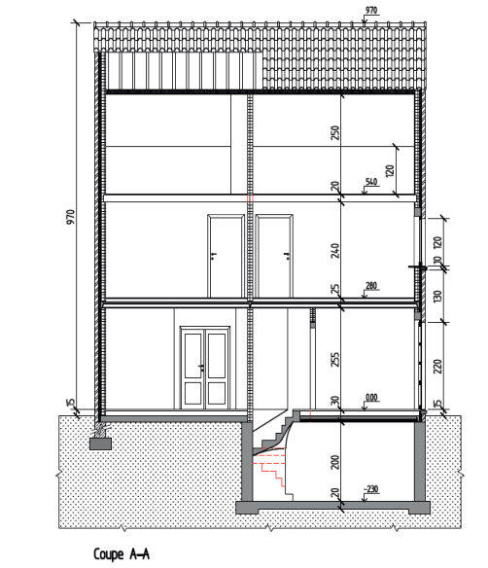
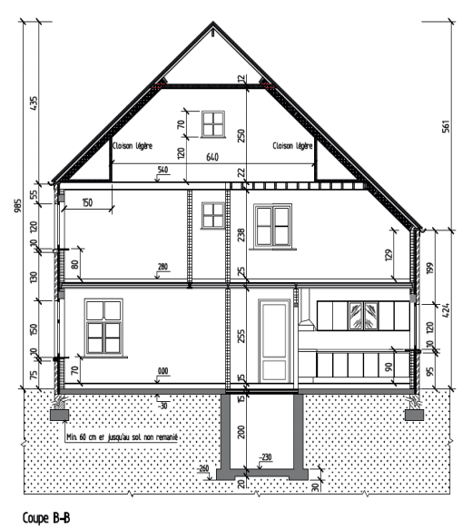
Résultat du Coupe A-A
Résultat du Coupe B-B

Slide 22
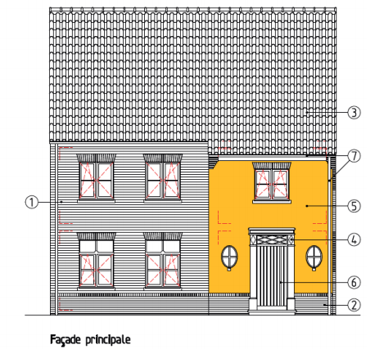
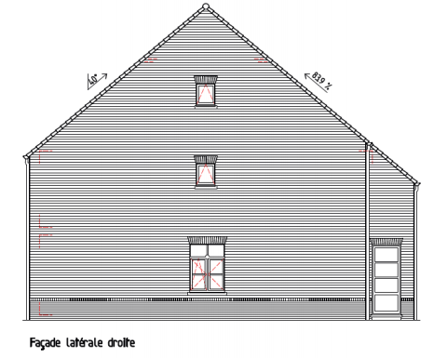
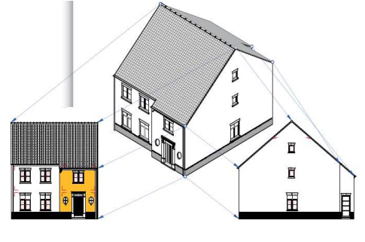
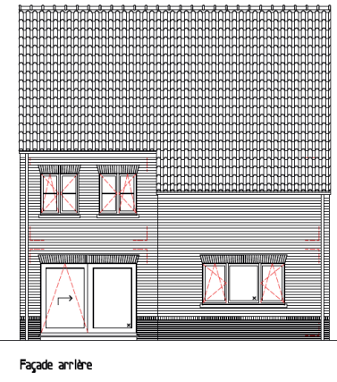
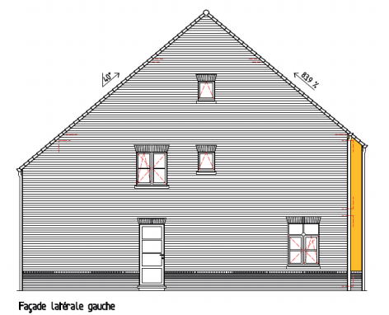
4- les vues de façades:
Façade principale
Façade latérale droite
Façade arrière
Façade latérale gauche

Slide 23
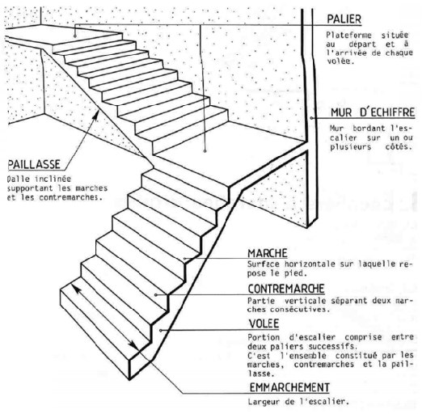
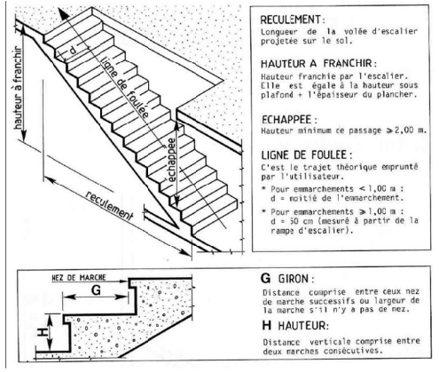
LES ESCALIERS:
1. DEFINITON:
L’escalier est ouvrage permettant de se déplacer à pied d’un niveau à un a autre d’une construction.

Slide 24
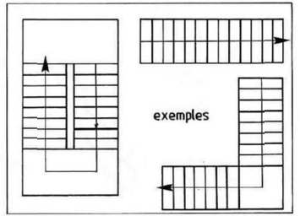
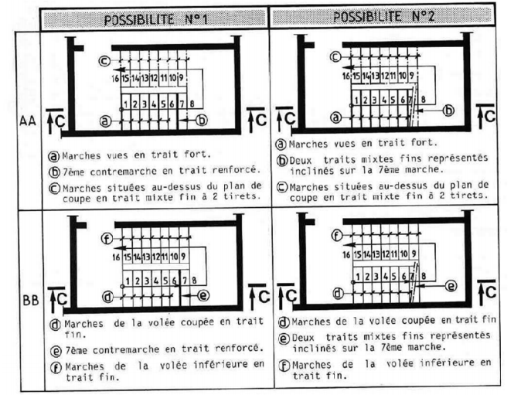
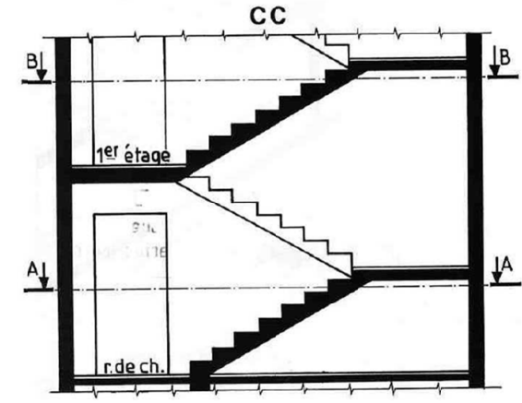
Représentation sur les dessins

Slide 25
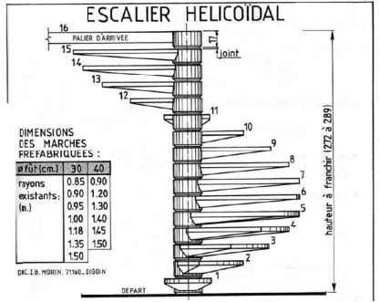
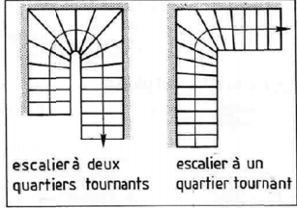
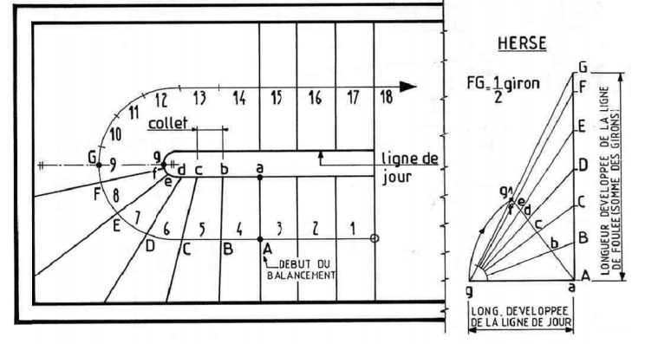
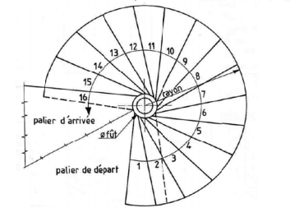

Slide 26
5- Plan de coffrage:
Un plan de coffrage est une représentation différente de toutes celles que nous avons vu jusqu’à présent. Un plan de coffrage peut être considéré comme étant une vue de dessus du coffrage avant le coulage du béton. Mais les éléments horizontaux (planchers, poutres et linteaux) et les éléments verticaux (murs et poteaux) n’obéissent pas aux mêmes règles :
Pour les ouvrages horizontaux : on dessine les contours du coffrage des éléments verticaux, le béton étant considéré non coulé,
Pour les ouvrages verticaux : ils sont représentés comme s’ils étaient coupés par un plan horizontal juste en dessous du niveau des poutres et linteaux.

Slide 30
Exemple de plan de coffrage :
Prenons pour exemple le plancher représenté ci-dessous :

Slide 33
6- Dessins d’armatures:
Les dessins d’armatures ou dessins de ferraillage doivent définir complètement les armatures des ouvrages en béton armé. Ils fournissent : - une description complète de chaque acier : diamètre, longueur et forme, - toutes les indications nécessaires à la mise en place dans les coffrages des aciers façonnés : nombre d’armatures identiques, position des armatures entre elles, cotes d’enrobage et recouvrements éventuels des barres d’acier. Les dessins d’armatures sont essentiellement des dessins de détails (échelle 1/10 ou 1/20) où chaque élément (poteau, poutre, linteau, escalier, …) fait l’objet d’un dessin comportant une élévation et une ou plusieurs coupes. Mais les planchers font généralement l’objet de dessin à l’échelle 1/50.

